Slide 1

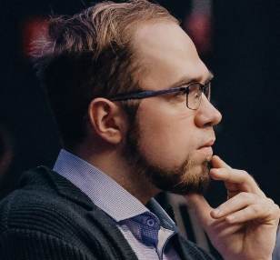
Обнаружение аномальной активности в сети на основе анализа статистических отклонений в работе системы
Подготовил: студент КБ-5
Сластухин Антон

Slide 2
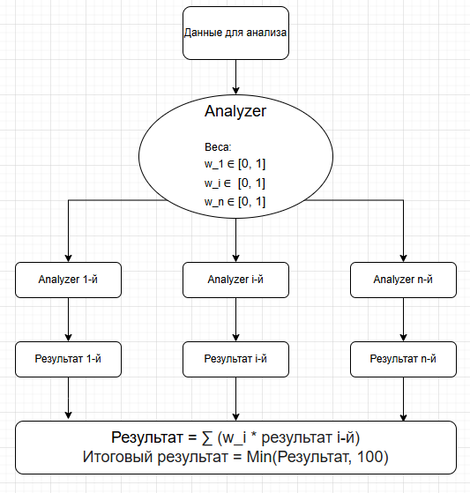
План
1.Портрет активности
2.Реализация IDS анализатора на C#
3.Проверка на базе TelecomX
4. Реализация IDS системы(архитектура)
5.Реализация IDS системы(интерфейс)
6.Заключение

Slide 3

1.Портрет активности
Анализ предыдущей активности для ответа на вопрос
«Является ли новая активность аномальной?».
Система отражает индивидуальные особенности владельца системы.
Резкие изменения в жизни человека/активности системы являются поводом обратить на это внимание.
Незначительные изменения в течение времени допускаются – потенциальная уязвимость.

Slide 4
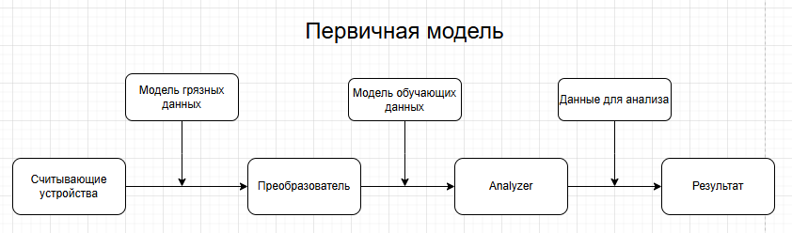
2.Реализация IDS анализатора на C#

Slide 5
Описание Анализатора
1.На вход система получает подготовленный датасет(DATAFRAME/CSV)
2.Формируется набор «Предсказателей/анализаторов»
3.Каждому предсказателю отдаётся на вход обучающая часть датасета – он её каким-либо образом учитывает, в зависимости от своей внутренней реализации
4.Алгоритм распределения доверительных весов присваивает каждому анализатору вес
5.Система готова к работе – приходит новая запись для предсказания, каждый анализатор её обрабатывает и даёт свою оценку. Формируется общая оценка, с учётом ранее присвоенного веса.

Slide 6
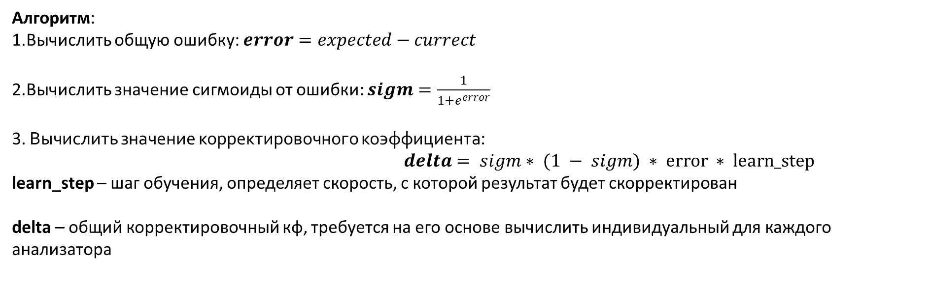
Алгоритм распределения весов
Вход:
expected, current - ожидаемый и фактический результат,
weights – текущий набор весов.
Выход:
new_ weights – скорректированный набор весов.
Алгоритм:
1.Вычислить общую ошибку: $error=expected−currect$
2.Вычислить значение сигмоиды от ошибки: $sigm=\frac{1}{1+e^{error}}$
3. Вычислить значение корректировочного коэффициента:
$$delta= sigm∗ (1 − sigm) ∗ error ∗ learn_step$$
learn_step – шаг обучения, определяет скорость, с которой результат будет скорректирован
delta – общий корректировочный кф, требуется на его основе вычислить индивидуальный для каждого анализатора

Slide 7
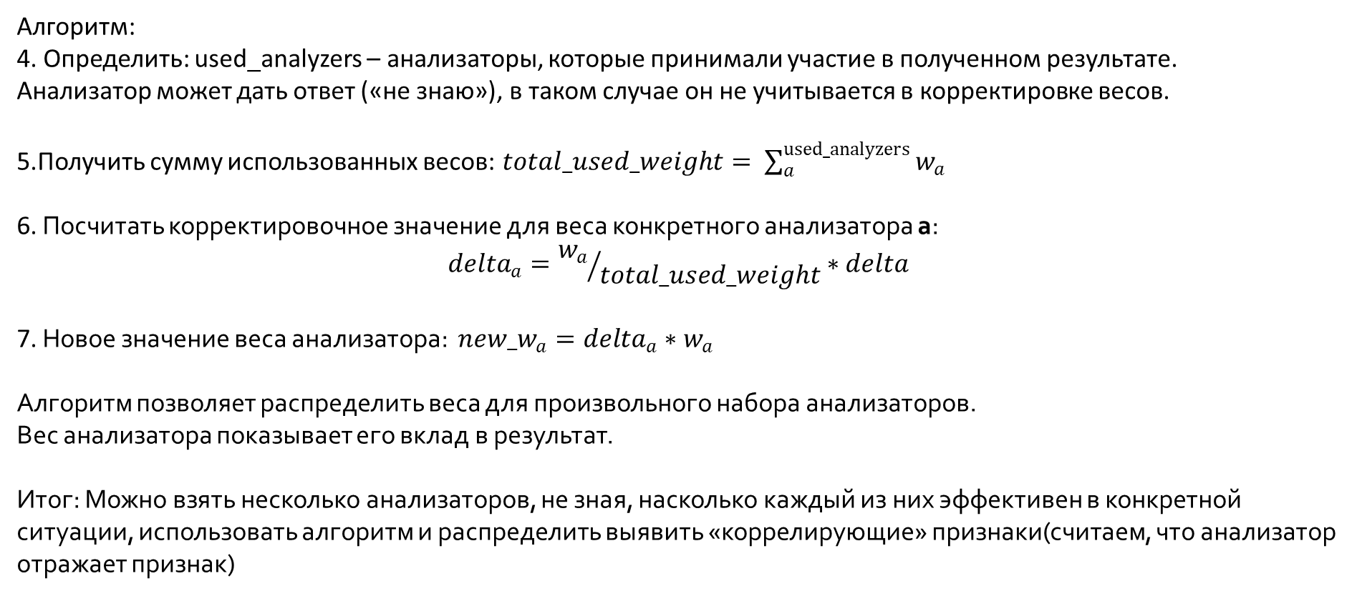
Алгоритм распределения весов
Алгоритм:
4. Определить: used_analyzers – анализаторы, которые принимали участие в полученном результате.
Анализатор может дать ответ («не знаю»), в таком случае он не учитывается в корректировке весов.
5.Получить сумму использованных весов: $total_used_weight= \sum_{a}^{used_analyzers}{w_{a}}$
6. Посчитать корректировочное значение для веса конкретного анализатора а:
$${delta}_{a}={w_{a}}/{total_used_weight}∗delta$$
7. Новое значение веса анализатора: ${new_w}_{a}={delta}_{a}∗w_{a}$
Алгоритм позволяет распределить веса для произвольного набора анализаторов.
Вес анализатора показывает его вклад в результат.
Итог: Можно взять несколько анализаторов, не зная, насколько каждый из них эффективен в конкретной ситуации, использовать алгоритм и распределить выявить «коррелирующие» признаки(считаем, что анализатор отражает признак)

Slide 8
Оценка качества анализатора
Опр: RSquared (Коэффициент детерминации) – метрика для оценки качества модели, принимает значение от нуля до единицы.
Модель можно считать неплохой, если коэффициент больше 0.5, можно интерпретировать как соответствие модели данным. Чем ближе значение коэффициента к 1, тем сильнее соответствие.
Для приемлемых моделей предполагается, что коэффициент детерминации должен быть хотя бы не меньше 50 % (коэффициент корреляции превышает 70 %).
Модели с коэффициентом детерминации выше 80 % можно признать хорошими (коэффициент корреляции превышает 90 %).
Значение коэффициента детерминации 1 означает функциональную зависимость между переменными.

Slide 9
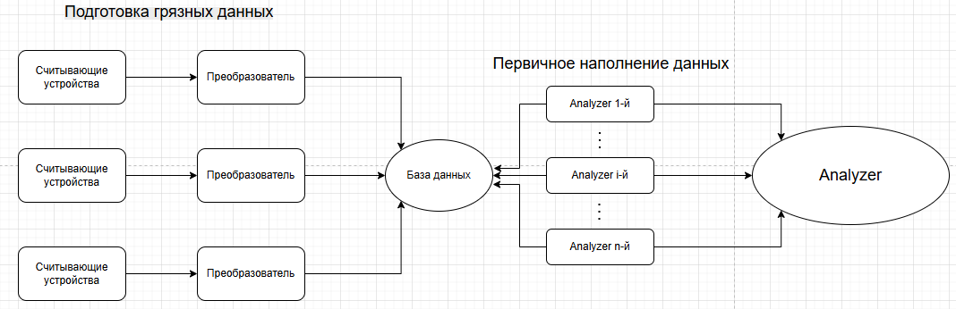
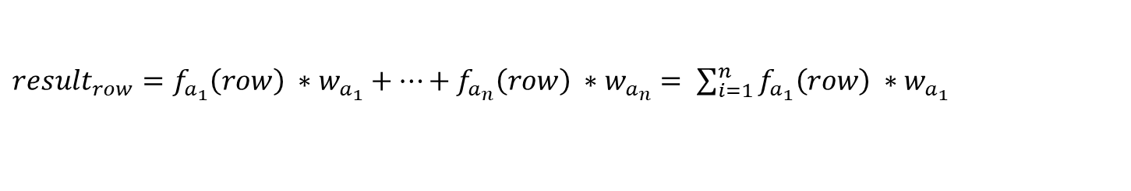
${result}_{row}=f_{a_{1}}\left(row\right) ∗w_{a_{1}}+…+$ $f_{a_{n}}\left(row\right) ∗w_{a_{n}}= \sum_{i=1}^{n}{f_{a_{1}}\left(row\right) ∗w_{a_{1}}}$

Slide 10

3.Проверка на базе TelecomX
«С линейного оборудования узлов связи раз в какое-то время (например, раз в 10 минут) снимаются логи, содержащие информацию об интернет-соединении абонентов, как то номер сеанса связи, дата начала, конца и его продолжительность, а также номер абонента и количество скачанного и переданного им трафика.
Когда данные прилетали на хранилище, они обрабатывались аналитическим пайплайном для выявления аномалий потребления трафика абонентами за последнее время. В частности, если характер потребления трафика кардинально изменился, то есть подозрение на то, что оборудование абонента взломано и превратилось, например, в узел DDOS-сети или в спам-сервер.
Telecom10k — телеком-компания с 10 000 абонентов, 1 млн записей, 51 Мб данных.
Telecom100k — телеком-компания с 100 000 абонентов, 11 млн записей, 688 Мб данных.
Telecom1000k — телеком-компания с 1 000 000 абонентов, 117 млн записей, 7,2 Гб данных.

Slide 11
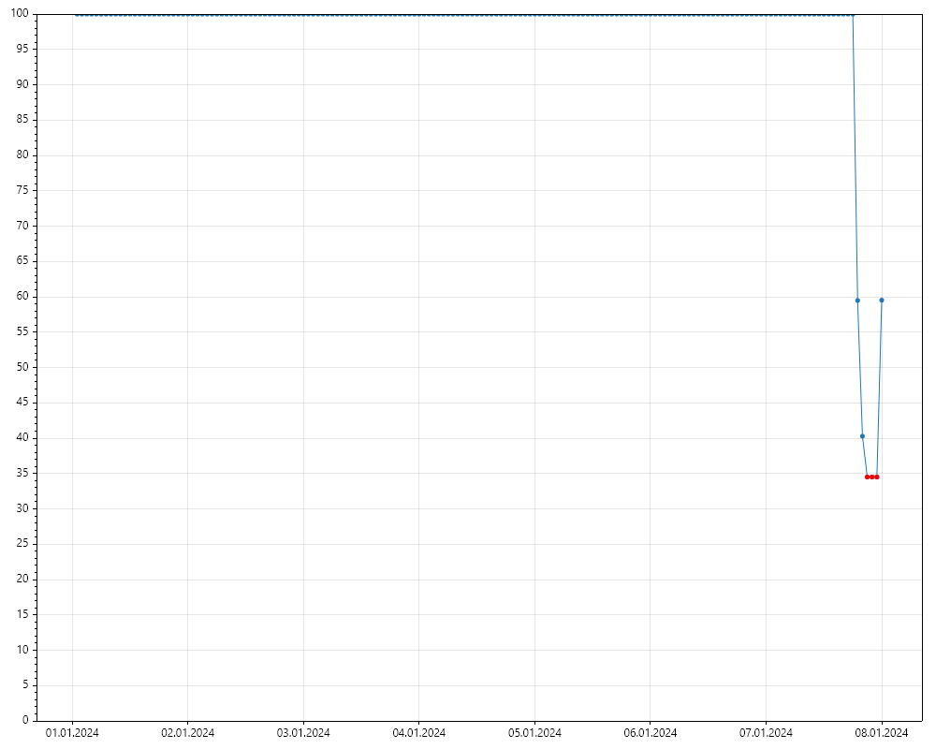
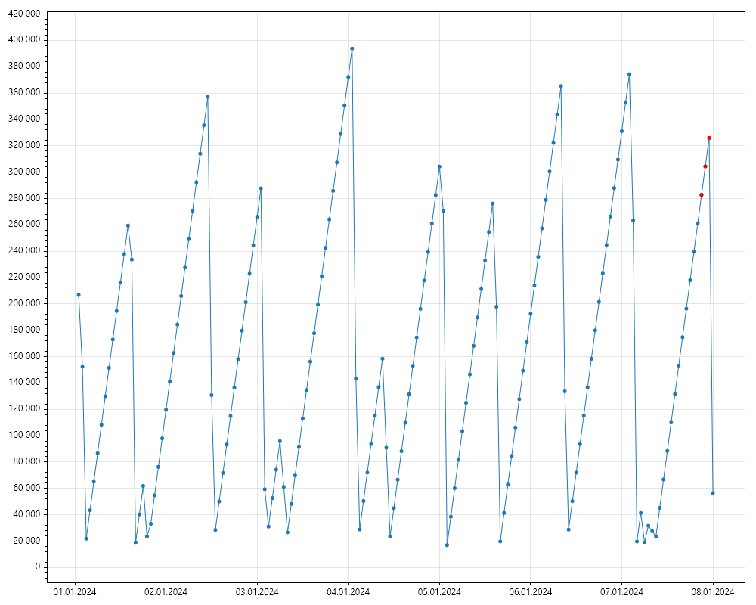
Пример: как менялся уровень доверия пользователя 5828
Изменение уровня доверия к пользователю 5828
Параметр 1: Общая продолжительность сессий пользователя 5828

Slide 12
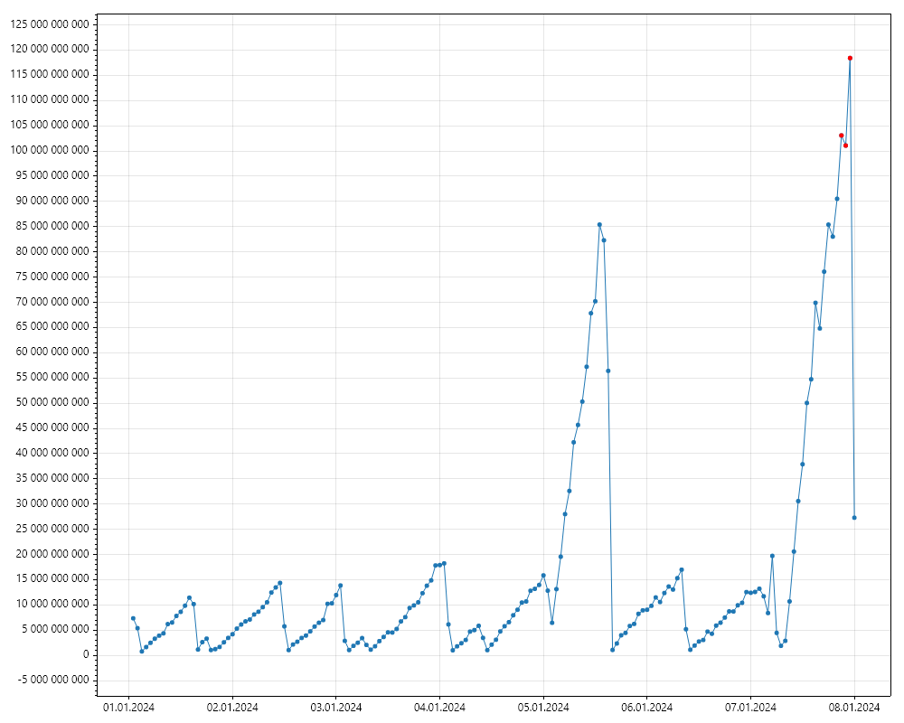
Пример: как менялся уровень доверия пользователя 5828
Изменение уровня доверия к пользователю 5828
Параметр 2: Объём трафика пользователя 5828

Slide 13
Итог: TelecomX
Из 635 клиентов у 3х замечен высокий уровень аномальной активности за последние 6 часов.
У 2х из 3х число аномалий 3+.
При этом найденные аномалии, действительно, являются существенными отклонениями и требуют внимания.
В процессе несколько корректировал политику и пришёл к следующим выводам:
1.Для составления портрета активности некорректно удалять «странные» данные, они могут отражать особенности.
2.Процесс обучения состоит из 3х этапов:
Первичная загрузка обучающих данных(0.7 – 0.8 общего количества)
Корректировка весов на тренировочных данных(модель о них ничего не знает)
Загрузка в модель тренировочных данных без корректировки весов для сохранения всей картины
Важно помнить, что каждый конкретный случай требует настройки, для повышения эффективности детектирования – творческий подход.
Алгоритм показал себя способным решать задачи поиска аномальной активности.

Slide 14
Что дальше?
1.Применить разработанную библиотеку для построения системы, которая будет анализировать активность пользователя в системе – трафик отлавливать сниффером, например, WireShark.
2.Придумать подход к построению портрета активности пользователя в операционной системе – трафика явно мало, нужно найти то, что отражает личные, индивидуальные особенности владельца системы, его привычки.
3.Использования математических алгоритмов и подходов к изучению человека, как часть природы.

Slide 15
4.Реализация IDS системы(Модель данных)
Нужно решить вопросы:
1.Какие данные могут отражать «аномальность» действия реальной системы
Ответ: любые, в зависимости от конкретной задачи, политики, системы – нужна универсальность, реализуемая за счёт расширений и тонкой настройки
В своей системе использую библиотеки Python для анализа активности:
Нагрузки на систему (CPU, GPU, RAM): Psutil, GPUtil, Platworm
Трафик (адреса, пакеты, объём, количество): Scapy
(?) Возможен анализ как всей системы целиком, так и отдельно взятых процессов:
Psutil позволяет дополнительно получать активные соединения в разрезе процесса – можно связать с трафиком, тк известны порты.

Slide 16
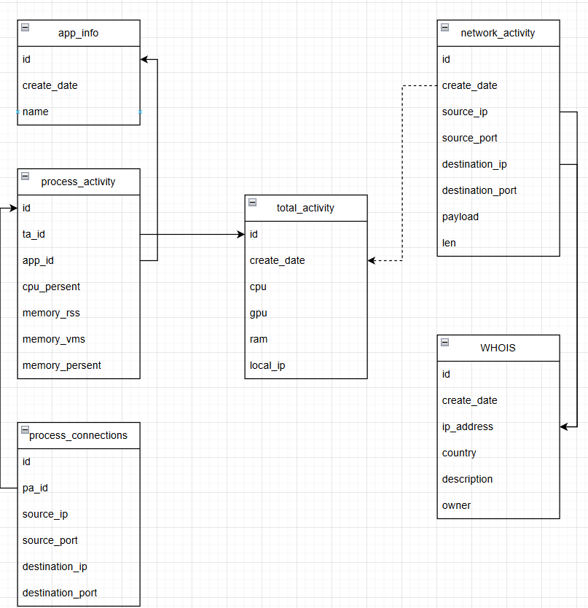
4.Реализация IDS системы(Модель данных)

Slide 17
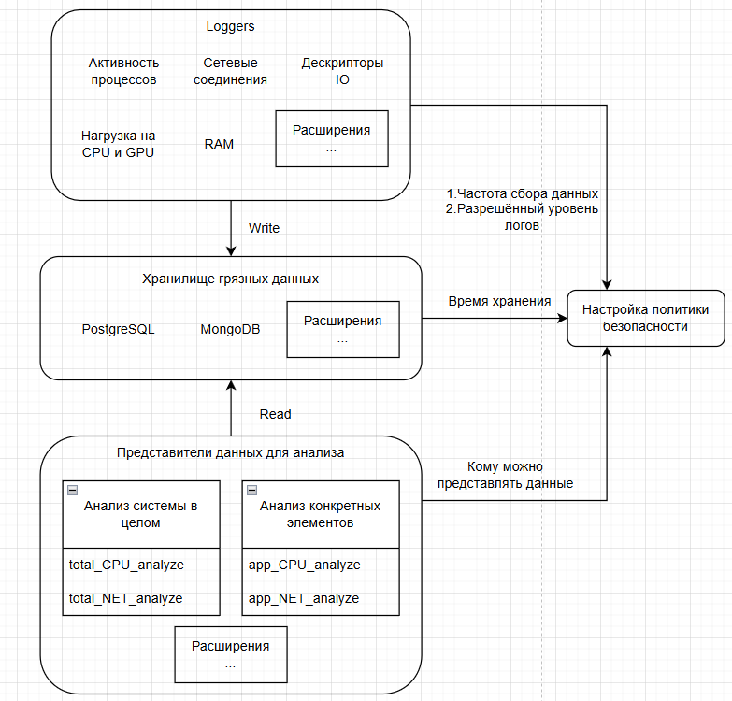
4.Реализация IDS системы(Сервис представлений)

Slide 18
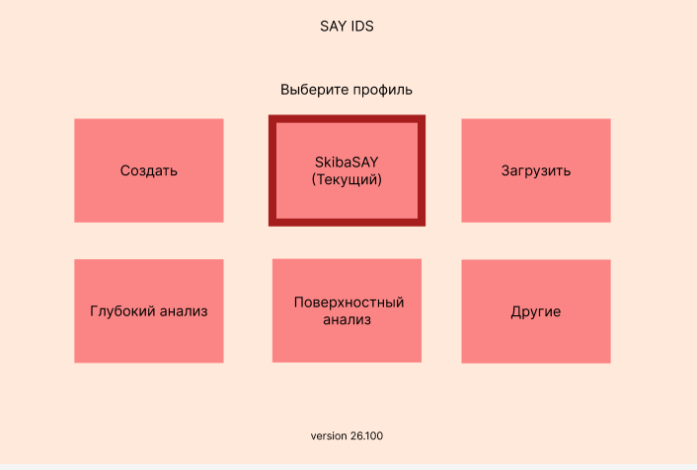
4.Реализация IDS системы(Интерфейс)
2.Как пользователь работает с системой?
Система – процесс, без UI, но с API для возможности реализовать UI

Slide 19
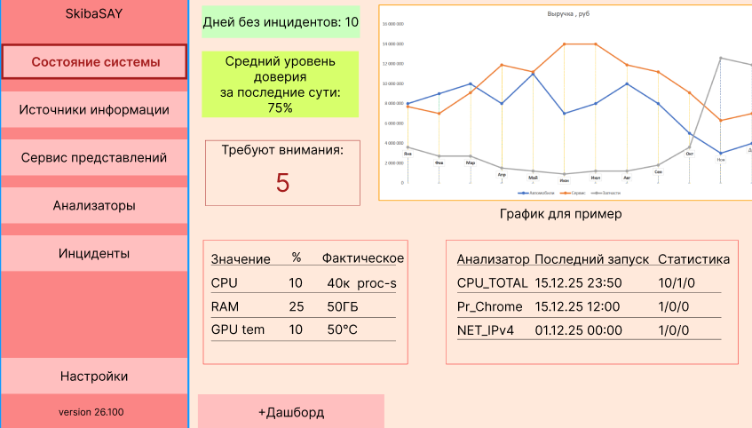
4.Реализация IDS системы(Интерфейс)

Slide 20
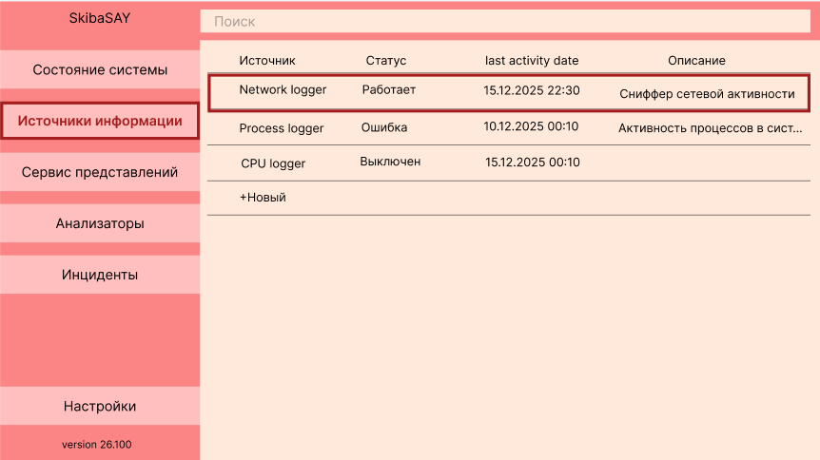
4.Реализация IDS системы(Интерфейс)

Slide 21
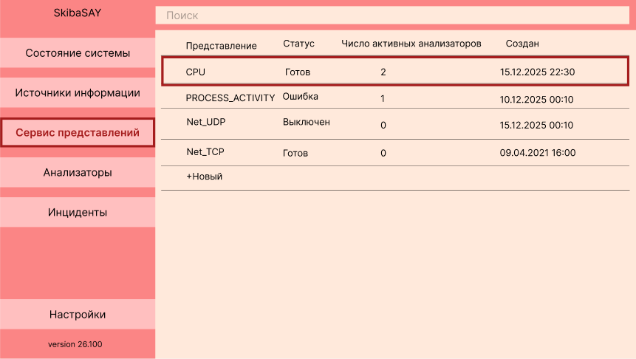
4.Реализация IDS системы(Интерфейс)

Slide 22
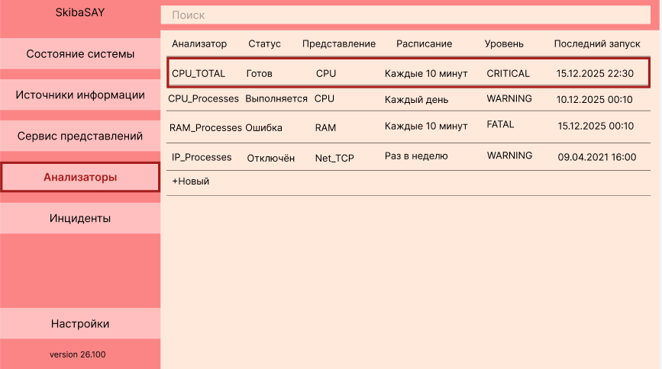
4.Реализация IDS системы(Интерфейс)

Slide 23
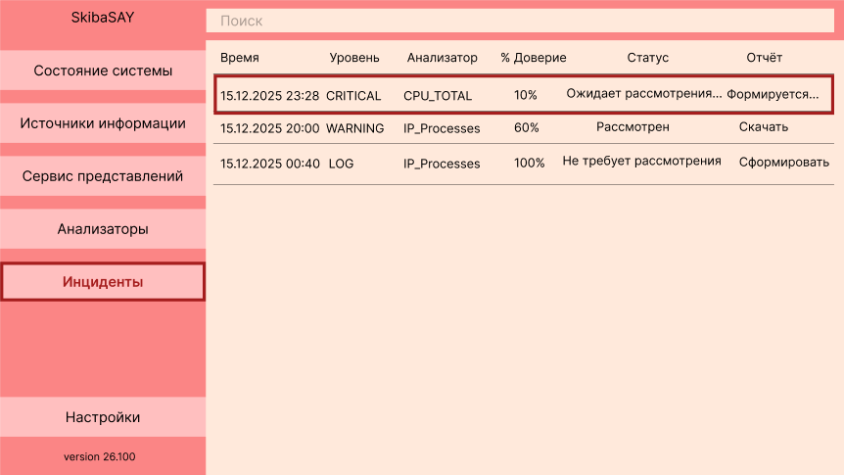
4.Реализация IDS системы(Интерфейс)

Slide 24
Итог
Помимо анализатора, разработана система полного цикла, которая позволяет в базовой версии анализировать активность локальной системы.
Полученая система – является универсальным решение в плане возможности легко её расширить, добавить свои:
1.Детализации
2.Легеры
3.Представления
4.Анализаторы
5.Средства оповещения(в базовой версии это сообщение в telegram)
От того, насколько хорошо пользователь подойдёт к настройке своей системы, будет зависеть её эффективность – пользователи смогут публиковать свои расширения, чтобы дургие могли применять разработанные подходы
Безопасность сети в целом, нужно обеспечивать за счёт обеспечения безопасности на конкретных узлах(локально).

Slide 25
Что дальше?
Дополнительно в дипломной работе рассмотрены теоретические способы анализа периферийный устройств, что потенциально позволит детектировать «аномальные» изменения в поведении, не только на макроуровне(как в реализации), но и на микроуровне – можно будет анализировать эмоциональное состояние человека-пользователя, отличить реального владельца от взломщика/вора.
Это большая область для дальнейшего исследования – и она отлично интегрируется в полученную реализацию.
Систему нужно довести до того состояния, чтобы продвинутые пользователи могли не только оценить её мощь, но и расширять под свои нужды.

